Slide 1

UNIVERSIDAD TECNOLÓGICA DEL PERÚ · LIMA SUR
Sistema de Gestión de
Recursos Humanos
Avance de proyecto · Pruebas de Software (Testing)
Consultora Contable Andina S.A.C.
Integrantes
• Jesús Pantoja
• Jesús Mechan
Curso Integrador I: Sistemas – Software · Semana 13
Unitarias (JUnit 5 · Mockito) + Integración (Failsafe · PostgreSQL IT)
Ingeniería de Software · 2026

Slide 2
CONTENIDO
Agenda
01
Contexto del proyecto Andina
05
Suite de integración (9 casos IT)
02
Objetivo del avance de testing
06
Automatización y evidencia
03
Pirámide: unitarias + integración
07
Cómo verificar (mvn test / verify)
04
RF-AUTH-01 y matriz unitaria
08
Conclusiones
UTP Lima Sur · Curso Integrador I · Semana 13 — Pruebas de Software · RRHH Andina
02/16

Slide 3
SISTEMA RRHH ANDINA
Contexto del proyecto
• Cliente: Consultora Contable Andina S.A.C.
• Frontend React + API REST Spring Boot.
• Backend hexagonal: dominio, application, adapters.
• Seguridad JWT: login, refresh, logout y sesión.
• PostgreSQL 16: demo (rrhh_andina) + IT (rrhh_andina_it).
• Riesgo sin pruebas: acceso indebido y nómina errónea.
28
Pruebas
unitarias
9
Pruebas de
integración
0
Fallos en
mvn verify
69%
Cobertura
AuthService
UTP Lima Sur · Curso Integrador I · Semana 13 — Pruebas de Software · RRHH Andina
03/16

Slide 4
QUÉ ENTREGAMOS ESTA SEMANA
Objetivo del avance
Diseño
Automatización
Evidencia
Matriz de 4 casos unitarios (RF-AUTH-01)
+ 9 casos de integración (login, refresh,
logout y sesión con JWT real).
JUnit 5 + Mockito + MockMvc (unitarias)
y Failsafe + @SpringBootTest (IT)
contra PostgreSQL rrhh_andina_it.
mvn test y mvn verify en verde +
JaCoCo + guía en docs/
COMO_COMPROBAR_TESTING.md.
UTP Lima Sur · Curso Integrador I · Semana 13 — Pruebas de Software · RRHH Andina
04/16

Slide 5
UNITARIAS RÁPIDAS + IT CON BD REAL
Pirámide de testing aplicada
Sistema (manual)
Recorridos docs/PRUEBAS.md · login, bandeja, vacaciones
Integración (API + PostgreSQL)
AuthIntegrationIT · SesionIntegrationIT · Failsafe · BD rrhh_andina_it
API / Controller (unitario)
AuthControllerTest · MockMvc · HTTP 200 / 400 / 401
Unitarias (base de la pirámide)
AuthServiceTest · LoginRequestValidationTest · PlanillaCalculoPeruDinamicoTest · PoiExcelAdapterTest
UTP Lima Sur · Curso Integrador I · Semana 13 — Pruebas de Software · RRHH Andina
05/16

Slide 6
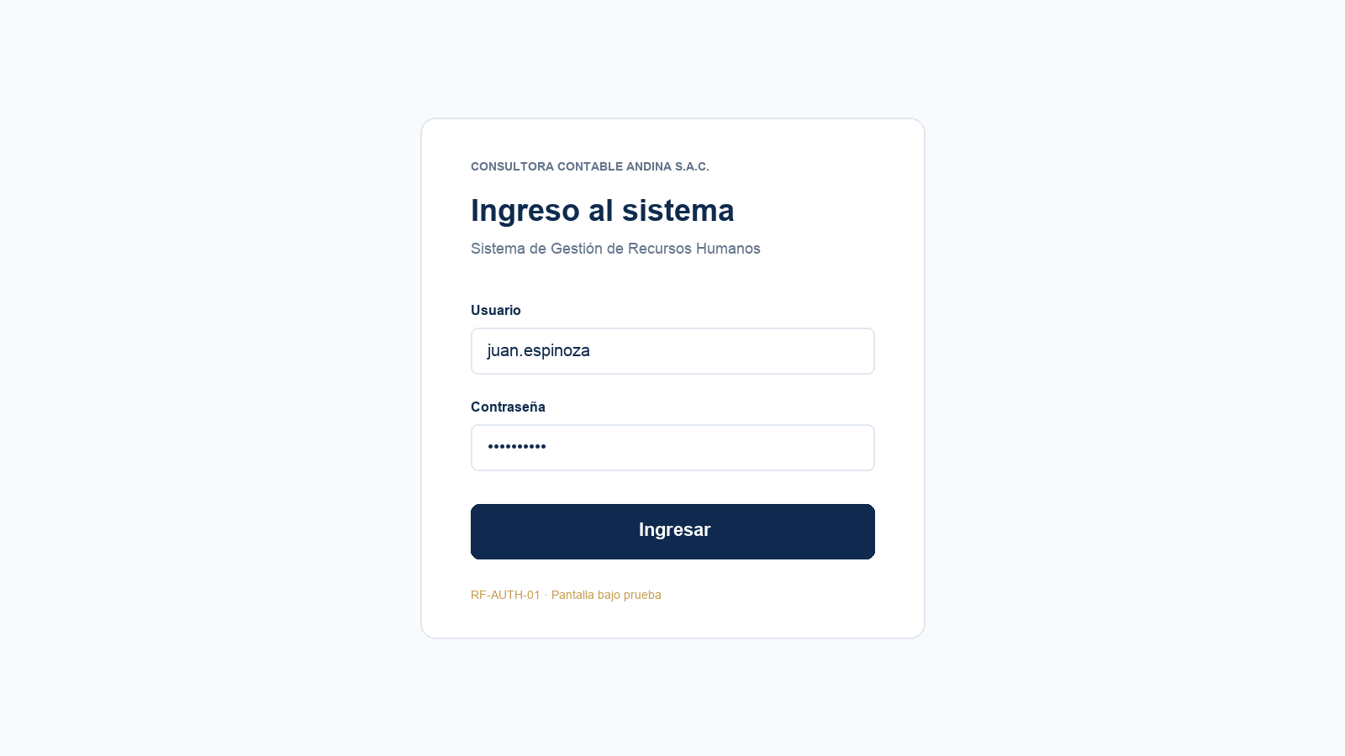
INICIO DE SESIÓN CON JWT
Requisito bajo prueba: RF-AUTH-01
Definición
El usuario inicia sesión con nombreUsuario y password. Si está activo y las credenciales son correctas, el sistema emite accessToken y refreshToken JWT.
• Unitario: AuthService + AuthController + DTO
• Integración: login / refresh / logout / sesión
• Técnicas: equivalencia + valores límite
• IT no toca la BD de demo (rrhh_andina)
UTP Lima Sur · Curso Integrador I · Semana 13 — Pruebas de Software · RRHH Andina
06/16

Slide 7
1 VÁLIDO · 1 INVÁLIDO · 2 VALORES LÍMITE
Matriz unitaria (RF-AUTH-01)
ID | Nivel / Tipo | Datos de prueba | Resultado esperado | Estado
CP-AUTH-01 | Unitario · Funcional | juan.espinoza / Andina2026 | Tokens JWT emitidos | PASÓ
CP-AUTH-02 | Unitario · Funcional | Contraseña incorrecta | 401 UNAUTHORIZED | PASÓ
CP-AUTH-03 | DTO · Valor límite | Usuario «ab» (2 chars) | 400 validación | PASÓ
CP-AUTH-04 | DTO · Valor límite | Usuario 60 caracteres | Sin violaciones | PASÓ
Justificación: detección temprana sin PostgreSQL (puertos mockeados); trazabilidad CP → @DisplayName; independencia de datos por test. Documento: docs/MATRIZ_PRUEBAS_SEM13.md
UTP Lima Sur · Curso Integrador I · Semana 13 — Pruebas de Software · RRHH Andina
07/16

Slide 8
9 CASOS · SPRING + POSTGRESQL RRHH_ANDINA_IT
Matriz de integración (nuevo)
ID | Flujo | Clase | Estado
CP-AUTH-IT-01 | Login válido emite tokens | AuthIntegrationIT | PASÓ
CP-AUTH-IT-02 | Password incorrecta → 401 | AuthIntegrationIT | PASÓ
CP-AUTH-IT-03 | Usuario inválido → 400 | AuthIntegrationIT | PASÓ
CP-AUTH-IT-04/05 | Refresh + rotación de token | AuthIntegrationIT | PASÓ
CP-AUTH-IT-06 | Logout revoca refresh | AuthIntegrationIT | PASÓ
CP-AUTH-IT-07/08 | /api/sesion sin/con JWT | SesionIntegrationIT | PASÓ
CP-AUTH-IT-09 | Config pública sin auth | SesionIntegrationIT | PASÓ
UTP Lima Sur · Curso Integrador I · Semana 13 — Pruebas de Software · RRHH Andina
08/16

Slide 9
FAILSAFE + BD DEDICADA (NO TOCA LA DEMO)
Infraestructura de integración
Failsafe
rrhh_andina_it
Plugin Maven ejecuta *IT
en la fase verify.
mvn verify = unitarias + IT.
BD desechable creada por
ItDatabaseInitializer.
Seed: database/01_install.sql.
AbstractIntegrationIT
Seguridad real
@SpringBootTest + MockMvc
+ perfil it + @Transactional
(rollback por método).
JWT real, refresh/rotación,
logout y /api/sesion
sin mocks de puertos.
UTP Lima Sur · Curso Integrador I · Semana 13 — Pruebas de Software · RRHH Andina
09/16

Slide 10
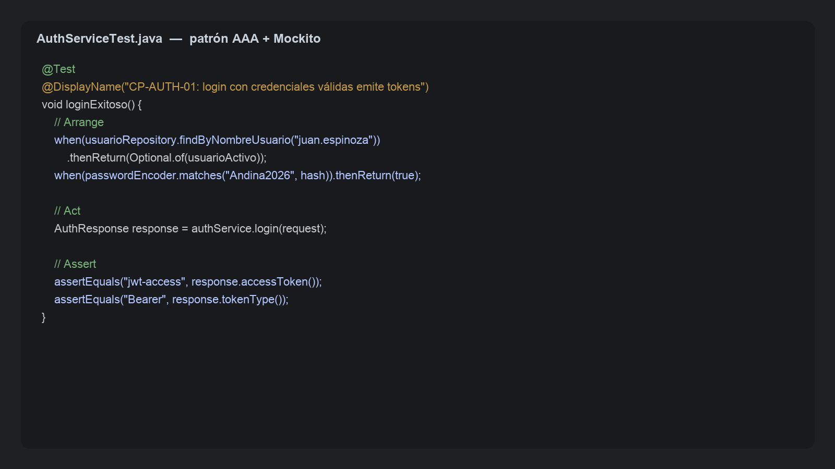
PATRÓN AAA · TRAZABILIDAD A LA MATRIZ
Automatización en el código
Clases de prueba
• AuthServiceTest
• LoginRequestValidationTest
• AuthControllerTest
• PlanillaCalculo… / PoiExcel…
• AuthIntegrationIT (nuevo)
• SesionIntegrationIT (nuevo)
• AbstractIntegrationIT + Failsafe
UTP Lima Sur · Curso Integrador I · Semana 13 — Pruebas de Software · RRHH Andina
10/16

Slide 11
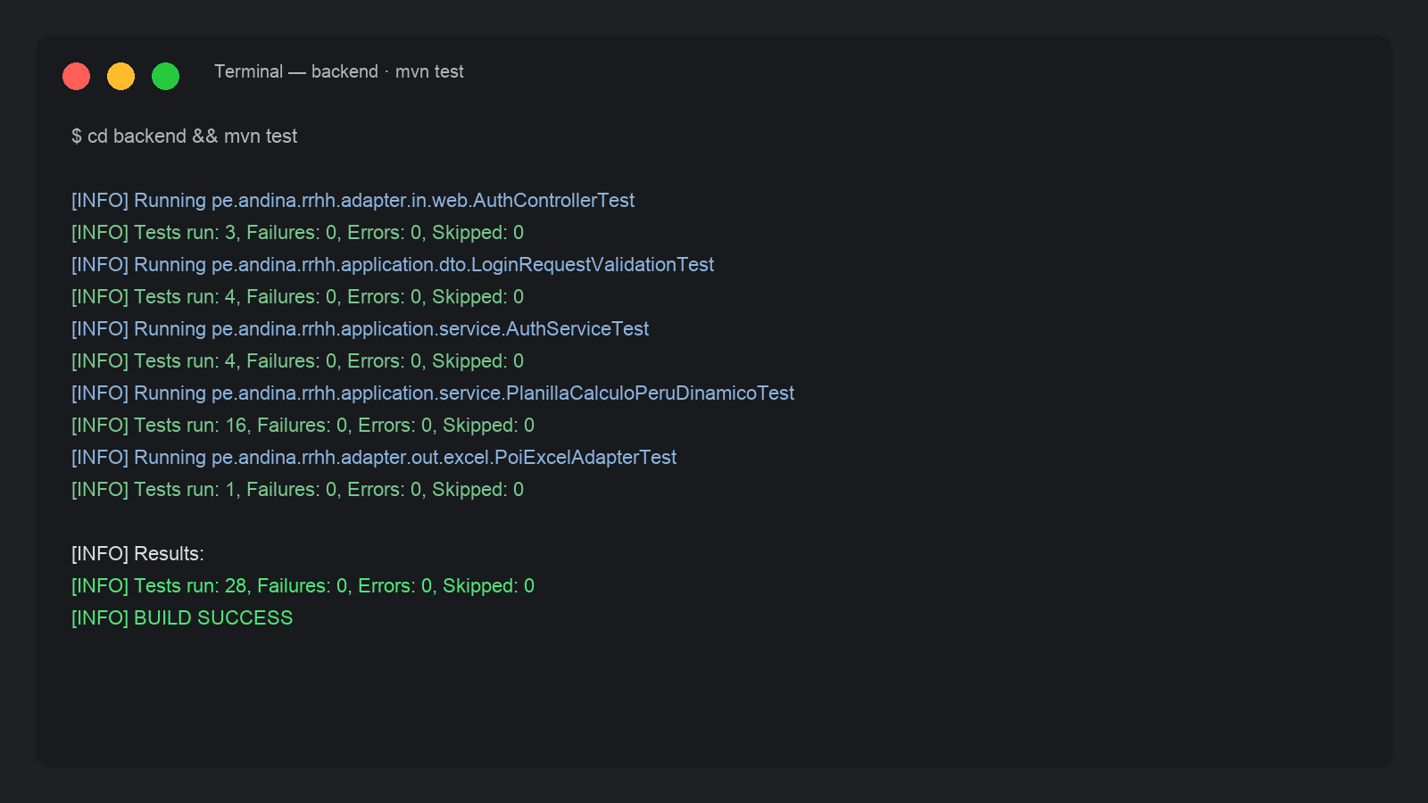
UNITARIAS + INTEGRACIÓN EN VERDE
Evidencia de ejecución
Resultado consolidado
28
unitarias · Failures: 0
9
integración · Failures: 0
37
casos automatizados
100%
CP-AUTH + CP-AUTH-IT
UTP Lima Sur · Curso Integrador I · Semana 13 — Pruebas de Software · RRHH Andina
11/16

Slide 12
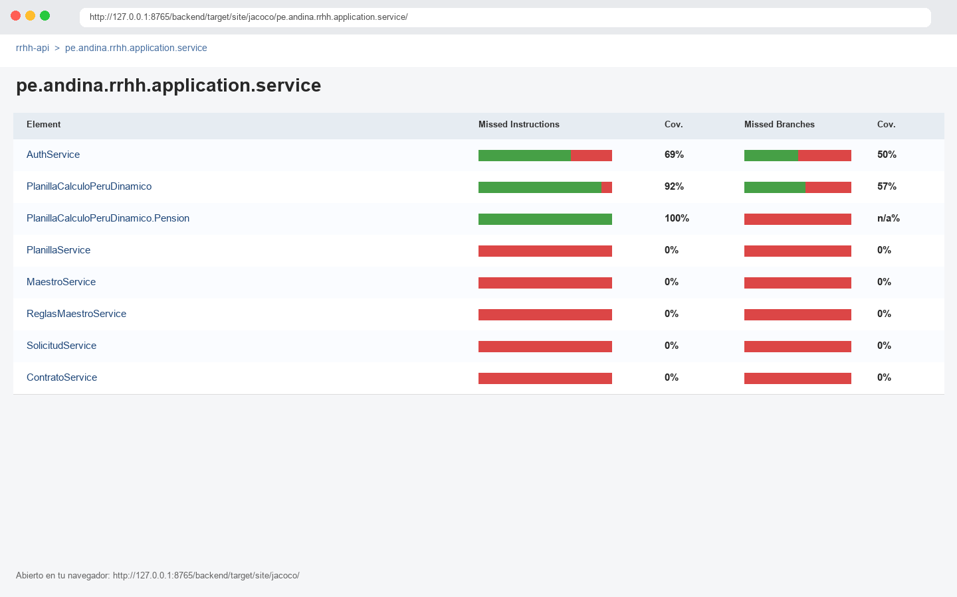
BACKEND/TARGET/SITE/JACOCO/INDEX.HTML
Cobertura JaCoCo
Clases prioritarias
AuthService
Instrucciones: 69%
PlanillaCalculo…
Instrucciones: 92%
Pension (inner)
Instrucciones: 100%
Se priorizó autenticación y planilla; la cobertura global sigue creciendo con las IT.
UTP Lima Sur · Curso Integrador I · Semana 13 — Pruebas de Software · RRHH Andina
12/16

Slide 13
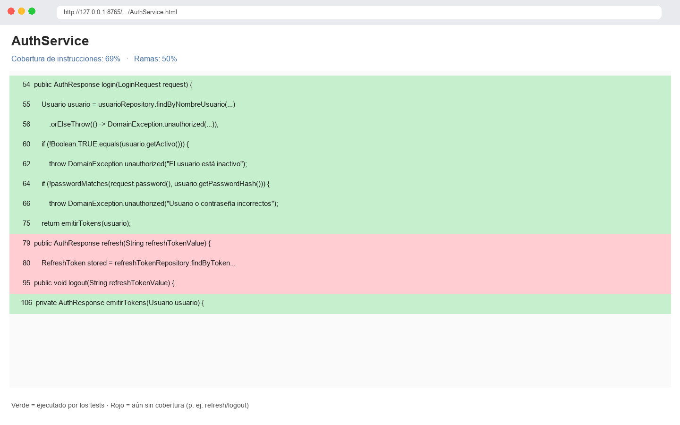
VERDE = CUBIERTO POR TESTS · ROJO = PENDIENTE
JaCoCo sobre AuthService
UTP Lima Sur · Curso Integrador I · Semana 13 — Pruebas de Software · RRHH Andina
13/16

Slide 14
UNITARIAS SIN BD · IT CON RRHH_ANDINA_IT
Cómo comprobar el testing
1
2
3
4
Unitarias
Todo junto
Requisitos IT
JaCoCo / IDE
cd backend
mvn test
28 tests · 0 fallos
mvn verify
Surefire + Failsafe
(9 IT completadas)
Postgres :5432
backend/.env OK
crea rrhh_andina_it
Abrir index.html
o Debug Test
por @DisplayName
UTP Lima Sur · Curso Integrador I · Semana 13 — Pruebas de Software · RRHH Andina
14/16

Slide 15
LO QUE DEMOSTRAMOS CON ESTE AVANCE
Conclusiones
Las pruebas confirman el requisito
Integración sin arriesgar la demo
RF-AUTH-01 se verificó en unitarias (4 CP) y se reforzó en integración (login, refresh, logout y sesión con JWT real).
Las IT usan rrhh_andina_it: se recrea con el seed y no borra la BD de desarrollo rrhh_andina.
Diseñar antes de automatizar aporta calidad
Arquitectura + Failsafe = testing sólido
Equivalencia y valores límite evitaron probar «a ciegas»; con pocos casos cubrimos las clases críticas del login.
Mockito aísla dominio; Failsafe + @SpringBootTest validan el cableado real Spring–PostgreSQL–JWT.
UTP Lima Sur · Curso Integrador I · Semana 13 — Pruebas de Software · RRHH Andina
15/16

Slide 16
Gracias
28 unitarias + 9 integración · mvn verify en verde

